Slide 1
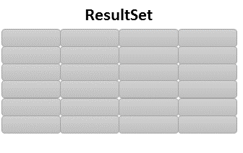
Service
List<DTO>
ó
List<Map<String,?>>
idCurso
BD

Slide 2
while( rs.next() ){
}

Slide 3
"Una transacción de base de datos es una unidad lógica de trabajo, correctamente demarcada en la capa de aplicación, compuesta por una o más operaciones sobre datos que deben ejecutarse en su totalidad o no ejecutarse en absoluto; cuyo flujo no debe ser interrumpido, alterado ni extendido por ningún agente externo — incluyendo lógica de negocio, servicios remotos o decisiones de codificación del programador — durante su ejecución; garantizando que su resultado sea equivalente al de una ejecución serial respecto de otras transacciones concurrentes, y que sus efectos, una vez confirmados, persistan ante cualquier fallo del sistema."

